Slide 1
Работа со словарными словами. Часть 3. Тема «Осень»
Учитель начальных классов :
В.Ю. Кулиш

Slide 2
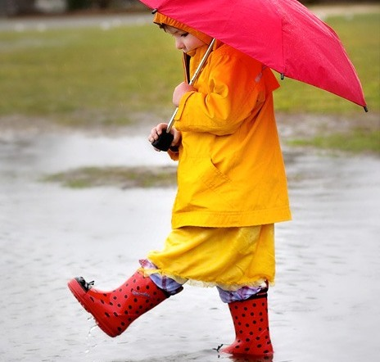
С…П…ГИ
А
О
АНЯ
ОСЕНЬ

Slide 3
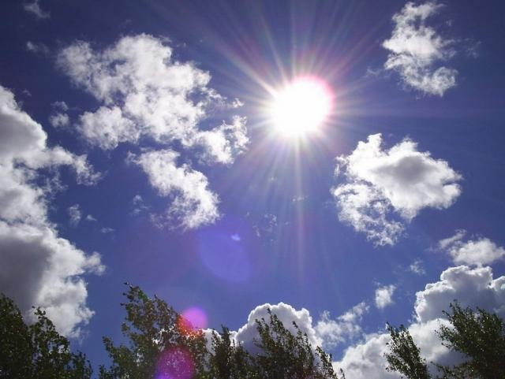
П…ГОДА
О
СОЛНЕЧНАЯ

Slide 4
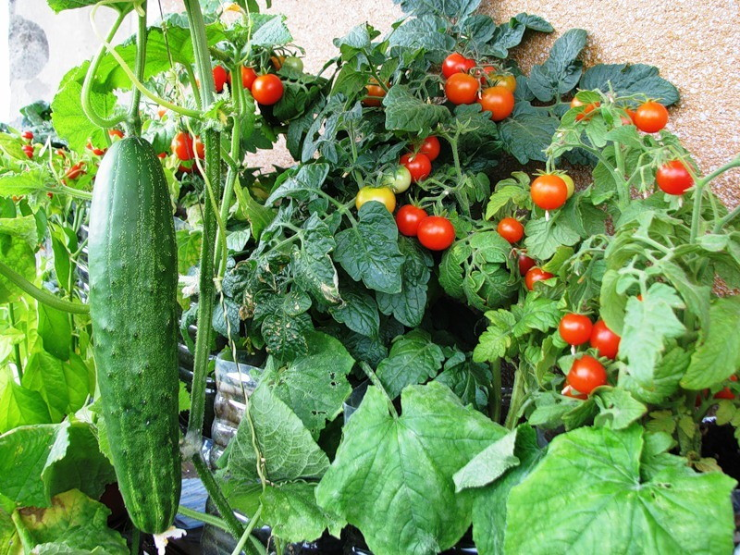
…ГУРЕЦ, П…МИДОР
О
О
ОВОЩИ

Slide 5
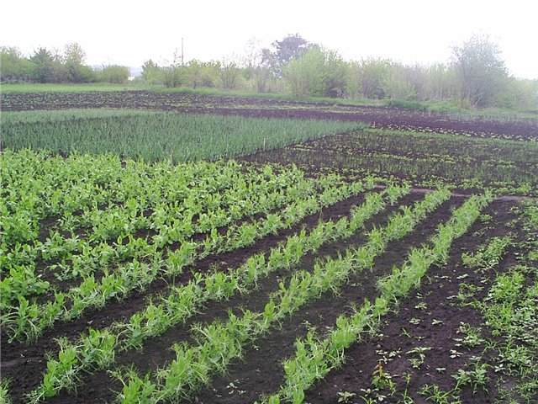
…Г…РОД
О
О
ОВОЩИ

Slide 6
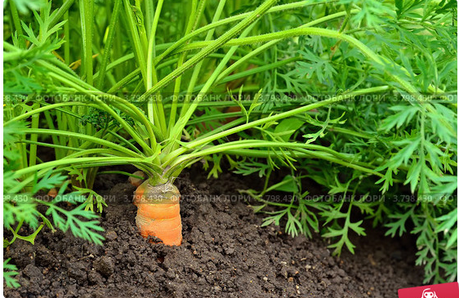
М…РКОВЬ
О
ХВОСТ
КОРЕНЬ

Slide 7
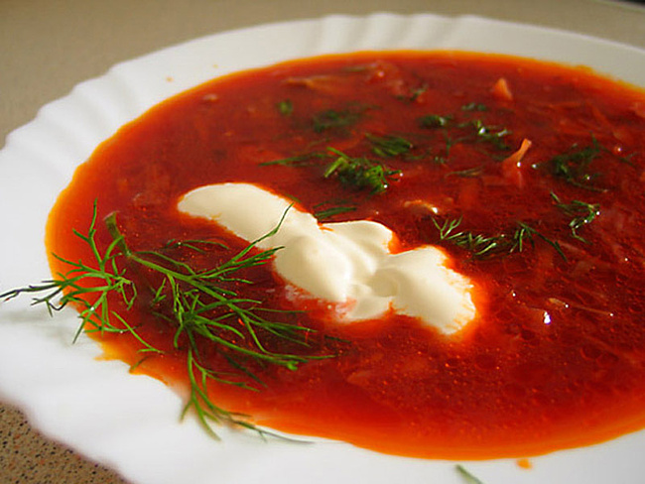
…БЕД
О
БОРЩ

Slide 8
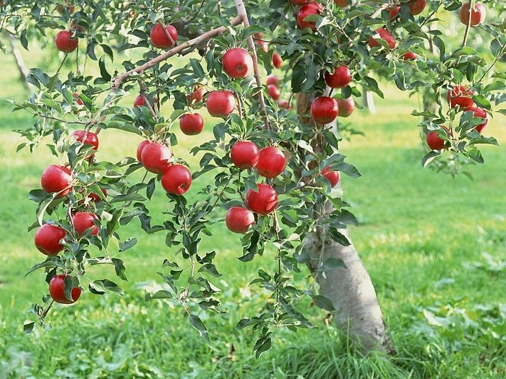
ЯБЛ…НЯ, ЯБЛ…КО
О
О

Slide 9
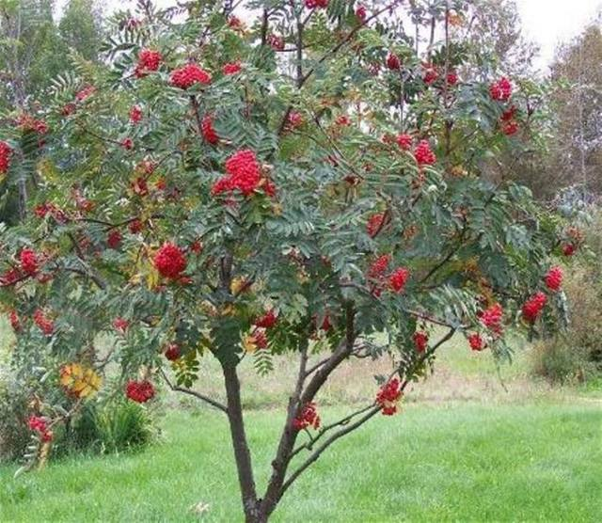
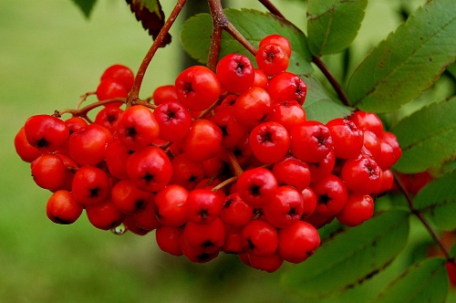
Р…БИНА, ЯГ…ДА
Я
О
ЯГОДА

Slide 10
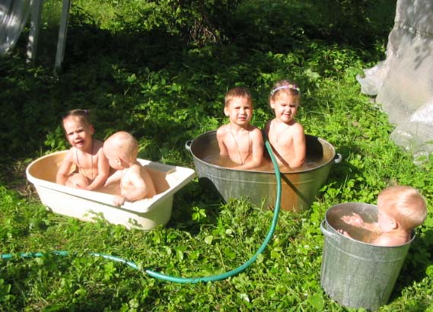
Р…БЯТА
Е
ДЕТИ

Slide 11
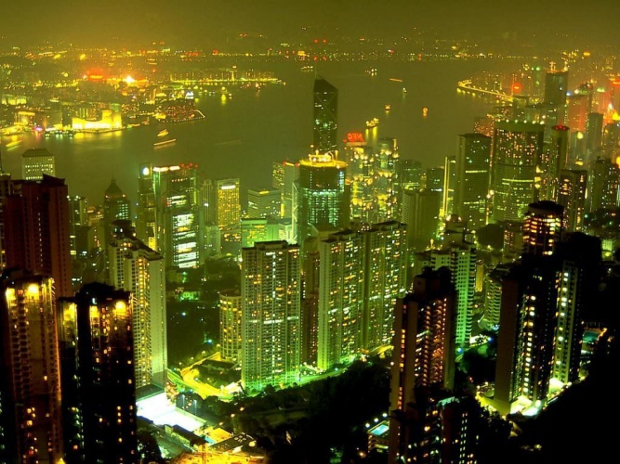
Г…РОД
О
НОЧЬ

Slide 12
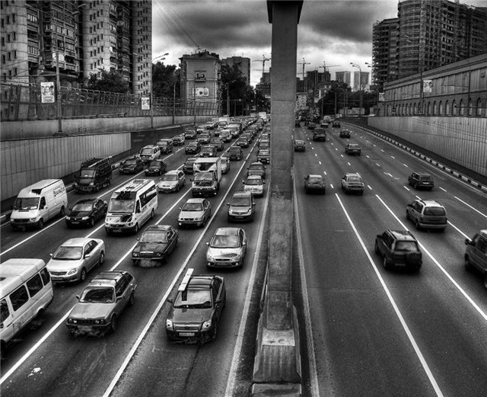
Д…РОГА
О
МНОГО

